Slide 1
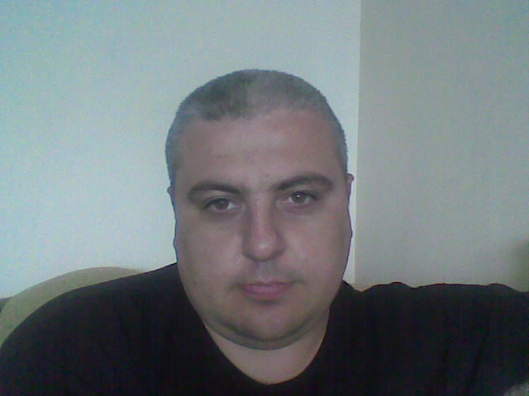
Бучацький коледж
Подільського ДАТУ
Презентація досвіду
роботи викладача історії
Чип Романа Ярославовича
ua

Slide 2
Зміст
3
Професійна автобіографія
1
2
Методична робота
3
3
Позакласна робота
4
Плани на майбутнє

Slide 3
Професійна автобіографія
ВНЗ, який закінчила, рік
Прикарпатський університет імені Василя Стефаника 2001 рік
Кваліфі-кація за дипломом, педагогіч-ний стаж
- історик, викладач ;
- 10 років
Інститут післядипломної освіти 2007 2010 рр.;
використання проектних технологій на уроках історії
КПК, рік,
пробле-матика

Slide 4
Методична робота
Участь у роботі секції
Методичні
розробки
Виступи з
доповідями,
повідомлен-
нями
Розробка
дидактичного
матеріалу
Загальноосвітніх дисциплін
друк робіт
у періодичній
пресі
Участь в
обласних
методичних
секціях

Slide 5
МЕТОДИЧНІ ВАРІАНТИ УРОКІВ
I
тип
II тип
III тип
формування знань, умінь і навичок
зміцнення знань, умінь і навичок
Удосконалення знань, умінь і навичок
Формування нових понять вивчення нових явищ
Закріплення (відтворення) понять і способів дій
Розвитку мовлення
Формування нових способів дій
Повторення вивченої інформації
Перевірки, корекції засвоєної інформації
Формування нових понять і способів дій
Узагальнення й систематизації вивченої інформації
Аналізу контрольної роботи

Slide 6

методи
форми
створення проблемних ситуацій;
дослідницький метод;
метод наочності;
метод контроля знань.
розвиток творчості учнів;
формування навичок пошукової, самостійної навчальної праці.
принципи
  Науковість;
Творчість працює на майбутнє;
Розвиток природних здібностей учнів.
  направляти учня на шлях пошуку;
стимулювати інтерес учнів до певних проблем;
розвиток природних здібностей.
Власна позиція
  На досягнення позитивних результатів.
Спрямованість

Slide 7
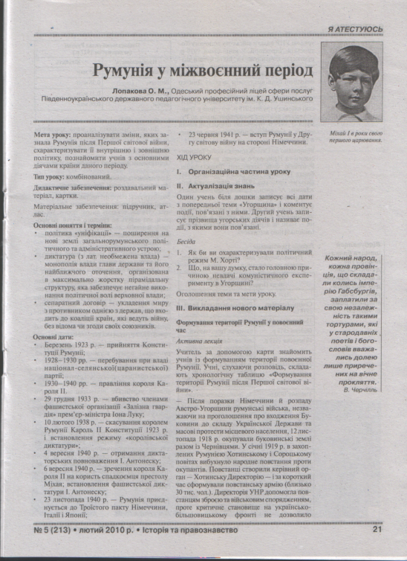
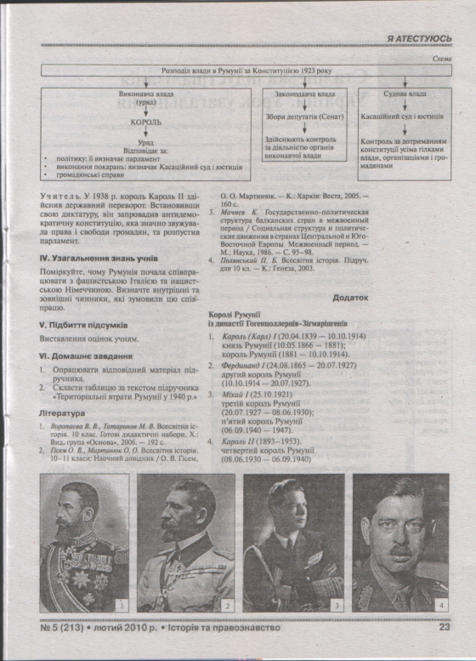
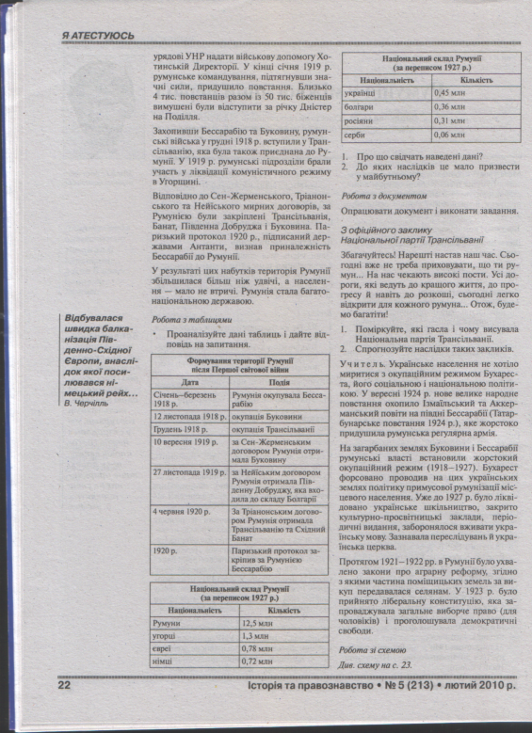
Друкована робота

Slide 8
Методичні прийоми
Понятійні диктанти
Вивчення основних понять
“Бачено -небачено”, “Диктант для шпигуна”
“М’яч зі словами”
“Взнай мене”
Перевірка домашнього завдання
“Знайди помилку”
“Місткий кошик”

Slide 9
Позакласна робота
Виховні години
Перегляд історичних
фільмів
Позаклас-на робота
Зустрічі
з ветеранами
Екскурсії до
історичних місць
Зустрічі з письменни-
ками рідного краю
Ігри, конкурси
Проведення тижнів історії

Slide 10

Технологія: Формування гармонійно- розвиненої особистості
Формування пізнавальних здібностей учнів, формування творчої, гармонійно-розвиненої особистості
Здійснення ідеї за допомогою джерел;
Індивідуальний та диференційований підхід до навчання.
Зміст
Формування пізнавальних здібностей з використанням історичних джерел на уроках історії.
Мета:
Єдина можливість навчити жити в існуючому світі, це створити йому умови для повного оволодіння своїми особистими здібностями.
Життєве кредо:

Slide 14
1
2
3
Учні із задоволенням відвідують уроки історії та приймають активну участь у виховних та позакласних заходах

Slide 15
Плани на майбутнє
Підвищувати свій професійний
рівень і не зупинятися
на досягнутому
Впроваджувати у
навчально-виховний процес
Інноваційні методи навчання
Сприяти розвитку
зацікавлених
історією учнів
Плани
на майбутнє
Удосконалювати
власні методики
викладання історії
Особливу увагу приділяти
відстаючим учням
Підвищувати
зацікавленість історією учнями

Slide 16
Дякую за увагу!

